Slide 1
20 ноября – Всероссийский день правовой помощи детям.
Социальный педагог:
Щербакова Светлана Михайловна

Slide 2
20 ноября отмечается Международный день ребенка, День защиты прав ребенка. Дата 20 ноября выбрана не случайно. Она примечательна тем, что именно этого числа в 1959 году была принята Декларация прав ребенка. Главная цель документа "обеспечить детям счастливое детство".

Slide 3
Основные законодательные акты, которые регулируют права детей в Российской Федерации:
Конвенция ООН о правах ребенка.
Конституция РФ.
Семейный кодекс РФ.
Трудовой кодекс РФ.
Гражданский кодекс РФ.
Федеральный закон от 24 июля 1998 года № 124-ФЗ «Об основных гарантиях прав ребенка в Российской Федерации».
Федеральный закон от 24.04.2008 № 48-ФЗ «Об опеке и попечительстве»
Федеральный закон от 21.12.1996 № 159-ФЗ «О дополнительных гарантиях по социальной поддержке детей-сирот и детей, оставшихся без попечения родителей».
Федеральный закон от 29.12.2012 № 273-ФЗ «Об образовании в РФ».

Slide 4
22 ноября 2023 года Президент Российской Федерации Владимир Владимирович Путин подписал Указ, согласно которому, в целях популяризации государственной политики в сфере защиты семьи, сохранения традиционных семейных ценностей, 2024 год объявлен Годом Семьи.

Slide 5
Крепкая семья – это главная ценность в жизни, которая является оплотом любви, мудрости, взаимоуважения, ответственности, преданности друг другу, всегда была и остается опорой государства и общества.

Slide 6
С рождения ребенок имеет следующие права и обязанности:
Права:
На ребенка на имя, на жизнь;
Право на свободу и личную неприкосновенность;
Право на жилище;
Право ребенка на семью и воспитание в семье;
Право на честь и достоинство;
Право ребенка на защиту;
Право на получение образования;
Право на отдых;
Право на участие в культурной и творческой жизни общества;

Slide 8
С 6 лет добавляются обязанности и ответственность
Обязанности:
получить основное общее образование (9 классов);
соблюдать правила внутреннего распорядка учебного заведения, учебной дисциплины.
Ответственность:
перед преподавателями, администрацией учебного заведения;
за совершение общественно опасных действий, бродяжничества, уклонение от учебы, пьянства, вплоть до направления комиссией по делам несовершеннолетних в специальные учебно-воспитательные учреждения.

Slide 9
С 14 лет добавляются права и обязанности:
Права:
получить паспорт гражданина Российской Федерации;
самостоятельно обращаться в суд для защиты своих прав и интересов;
давать согласие на изменение своего гражданства;
работать в свободное от учебы время (например, во время каникул) с согласия одного из родителей, не более 4 часов в день с определенными трудовым законодательством РФ льготами;
управлять велосипедом при движении по дорогам, учиться вождению мотоцикла;
участвовать в молодежном общественном объединении.
Обязанности:
выполнять трудовые поручения в соответствии с условиями контракта, правилами трудового распорядка и трудовым законодательством;
соблюдать устав школы, правила молодежного общественного объединения.

Slide 10
Ответственность с 14 лет:
исключение из школы за совершение правонарушений, в том числе за грубые и неоднократные нарушения устава школы;
возмещение причиненного вреда;
ответственность за нарушение трудовой дисциплины;
уголовная ответственность за отдельные виды преступлений (убийство, умышленное причинение тяжкого и средней тяжести вреда здоровью, кража, грабеж, разбой, вымогательство, неправомерное завладение транспортным средством, заведомо ложное сообщение об акте терроризма, приведение в негодность транспортных средств или путей сообщения и др.).

Slide 11
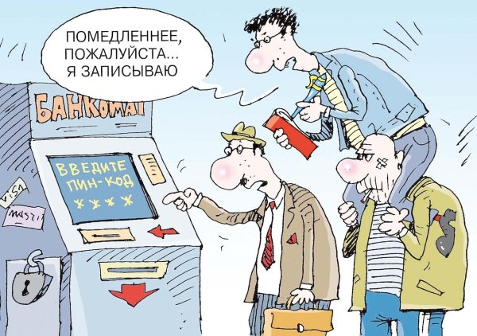
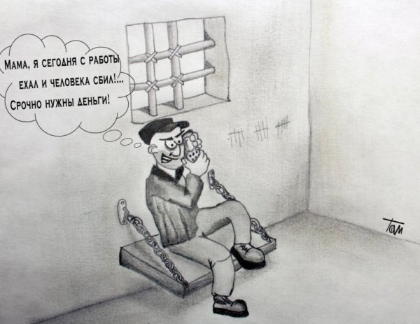
В соответствии с ч. 3 ст. 29 Конституции Российской Федерации каждый имеет право свободно искать, получать, передавать, производить и распространять информацию любым законным способом

Slide 12
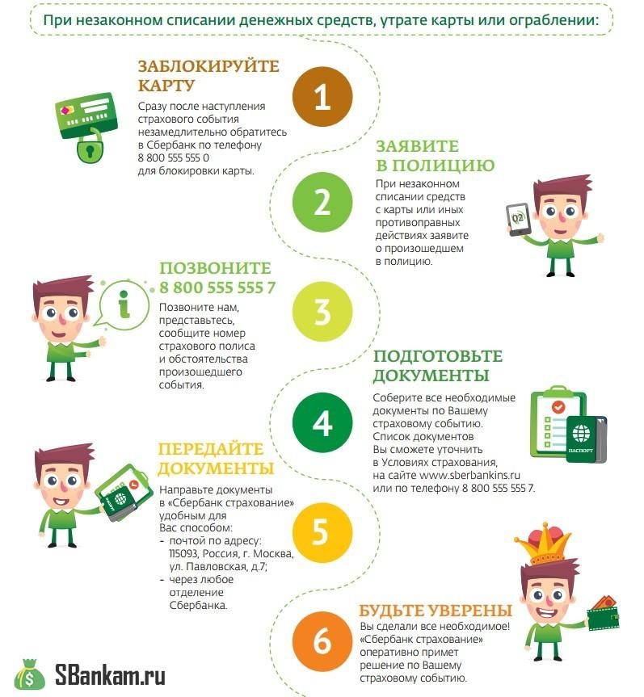
При использовании сети интернет необходимо обдумывать «куда?», «кому?» и «с какой целью?» мы передаем наши данные.

Slide 13
Федеральный закон «О персональных данных» от 27.07.2006 г. № 152 –ФЗ, согласно которому нельзя собирать, обрабатывать, хранить и передавать персональные данные без разрешения их владельца

Slide 14
С 17 лет добавляется обязанность:
встать на воинский учет (пройти комиссию и получить приписное свидетельство).
В 18 лет человек становится полностью дееспособным, т.е. может иметь и приобретать своими действиями все права и обязанности, а также нести за свои действия полную ответственность.

Slide 15
Свои права и обязанности, существующую ответственность за их нарушение нужно знать. Ответственность же как черту Личности нужно в себе воспитывать.
Советы подросткам по воспитанию ответственности:
Выполняя любое задание – будь внимателен.
Не бросай начатое!
Всё делай качественно!
Заранее думай о последствиях!
Проявляй инициативу!
При выполнении заданий старайся быть самостоятельным.

Slide 16
Полезные фразы для осмысления:
Ответственность как одежда - снять ее с себя полностью можно, но как-то перед людьми не удобно.
Сброшенный груз ответственности никогда не падает на землю, он мягко ложится на чужие плечи.
Сильный берёт ответственность на себя, слабый сваливает на другого.

Slide 17
СПАСИБО
ЗА
ВНИМАНИЕ

